Slide 1
Теория эксперимента
студент Смирнов М.Г.
группа N3364
2019 г.

Slide 2
Welltory
Взять побольше данных
Смешать с научными статьями
Найти гипотезы
Что-нибудь подтвердить (или опровергнуть)

Slide 3
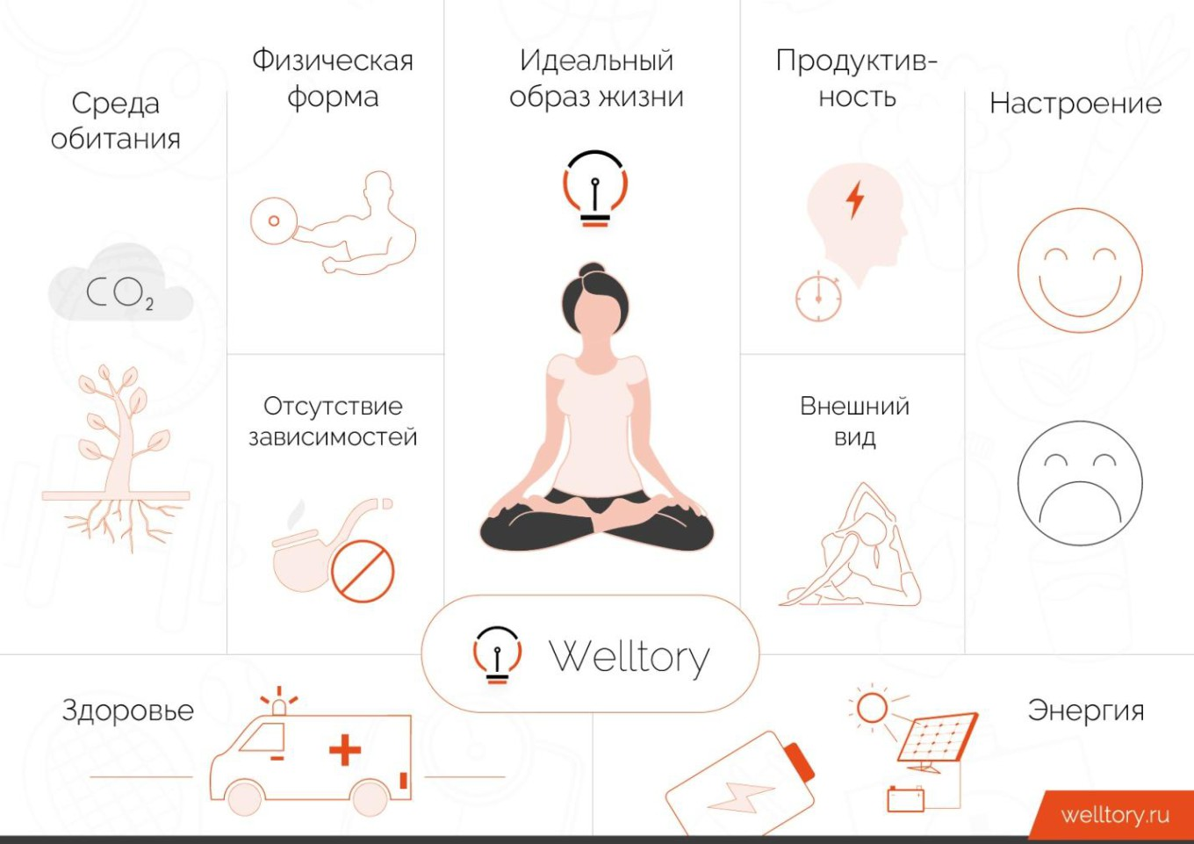
Welltory

Slide 4

Клипса

Slide 5
ВРС
Вариабельность сердечного ритма показывает, как меняется время между каждым ударом сердца или RR-интервалы.
Мозг постоянно сканирует окружающую среду для оценки возможной угрозы, чтобы вовремя переключить функции тела в нужный режим. Когда все процессы работают сбалансированно — организм быстро приспосабливается к изменениям и это позволяет ему выживать.
Это очень сложный и комплексный процесс, но мы все равно можем его отследить по разным физиологическим параметрам: пульсу, давлению, температуре тела и в том числе вариабельности сердечного ритма.

Slide 6
Физиологическое состояние
Ритм сердца — результат влияния работы разных систем организма: вегетативной нервной системы, почек, гормонов, терморегуляции и т.д.
Выделить конкретные показатели ВСР, которые отвечают за тот иной орган сложно, поэтому лучше оценивать их комплексно.
Анализ ВСР применяется в клинической практике для анализа состояния плода в утробе матери, оценки риска внезапной смерти у пациентов, угрозы развития заболеваний и скорости процессов старения организма.

Slide 7
Психологическое состояние
Хронический эмоциональный стресс может влиять на организм так же, как и физическое напряжение.
Негативные эмоции и особенные психологические состояния: депрессия, ПТСР, панические атаки также влияют на вариабельность сердечного ритма

Slide 8
Образ жизни
Вариабельность сердечного ритма изменяется в зависимости от объемов, интенсивности и регулярности физических нагрузок.
Люди с разной степенью тренированности будут иметь отличия в ВСР
По изменениям вариабельности спортсмены отслеживают скорость восстановления, риск получения травм и перетренированности.

Slide 9

Интеграции

Slide 10

Интеграции

Slide 11

Интеграции

Slide 12

Интеграции

Slide 13
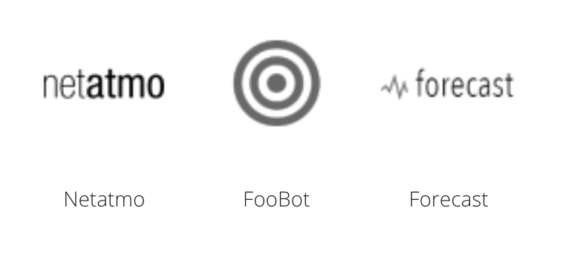
Интеграции

Slide 14
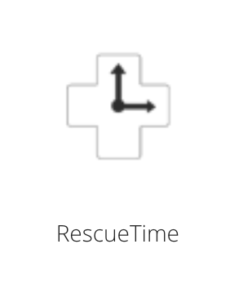
Интеграции

Slide 15

Интеграции

Slide 16
Корреляции!
Они везде
Для линейной корреляции – Пирсон
Для нелинейной есть специалисты
Для анализа данных есть крутые специалисты

